Slide 1

CURSO: DISEÑO DE PATRONES
PRIMERA UNIDAD DE APRENDIZAJE 3: Patrones estructurales
SESIÓN N° 09:
Patrones Estructurales:
Patrón Decorator. Patrón Composite
DOCENTES DE UTP
SISTEMAS

Slide 2


Motivación para el aprendizaje
Lo que debemos tener en cuenta
5 minutos

Slide 3
Motivación para el aprendizaje
¿QUÉ SON PATRONES decorator y composite?
Decorator: Permite agregar funcionalidades adicionales a un objeto de manera dinámica sin modificar su estructura. Es útil para extender las capacidades de un objeto de forma flexible.
Composite: Permite tratar de manera uniforme objetos individuales y composiciones de objetos. Es útil para representar jerarquías de objetos, donde tanto los objetos simples como las composiciones pueden ser tratados de la misma manera.

Slide 4
Recordando los aprendizajes
¿Qué vimos en la sesión anterior?

Slide 5
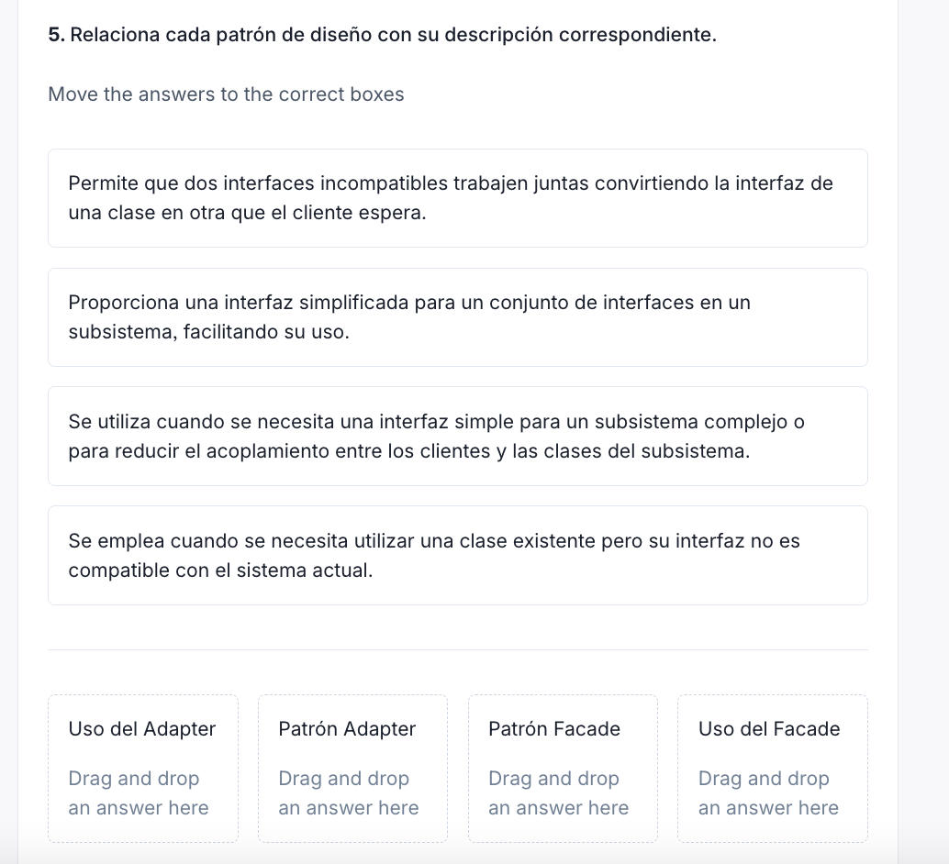
Recordando los aprendizajes

Slide 6

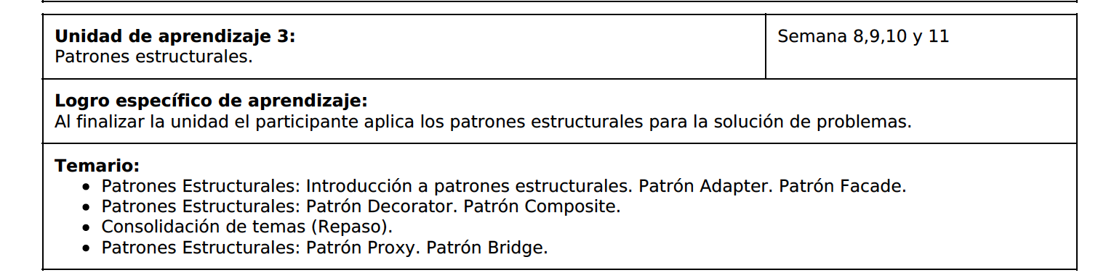
Logro de la sesión
Al final de la sesión el estudiante aplica patrones estructurales:
Patrón Decorator. Patrón Composite en un contexto definido
.

Slide 7

Importancia de la sesión
Decorator: Es importante porque permite añadir o modificar el comportamiento de un objeto en tiempo de ejecución sin cambiar su código original. Esto proporciona flexibilidad para extender funcionalidades de manera modular y reutilizable.
Composite: Es importante porque facilita el manejo y la manipulación de estructuras jerárquicas de objetos (como árboles) de manera uniforme. Permite tratar objetos individuales y grupos de objetos de manera coherente, simplificando la gestión de estructuras complejas.

Slide 8
Temario
¡Que no se te escape nada de tu clase!:
SESIÓN N° 09:
Patrones Estructurales:
Patrón Decorator. Patrón Composite

Slide 9
Patrones estructurales - Decorator
Este patrón proporciona una forma de manejar tareas de manera jerárquica comenzando con operaciones más rudimentarias.
Es un diagrama de clases que describe todos los elementos relevantes y sus relaciones. BasicComponent y Decorator son ambos tipos derivados de Component, y el último agrega una instancia del primero. La operación del método en Decorator está “decorada” con la de BasicComponent.
En otras palabras, un decorador es una forma de basar una operación en operaciones de otro componente.
Decorator es estructuralmente como Proxy, pero los dos patrones se basan en intenciones de diseño muy diferentes. Para Decorator, el interés del cliente está en el objeto que se agrega, mientras que para Proxy, el objetivo del cliente es el objeto agregado.

Slide 10
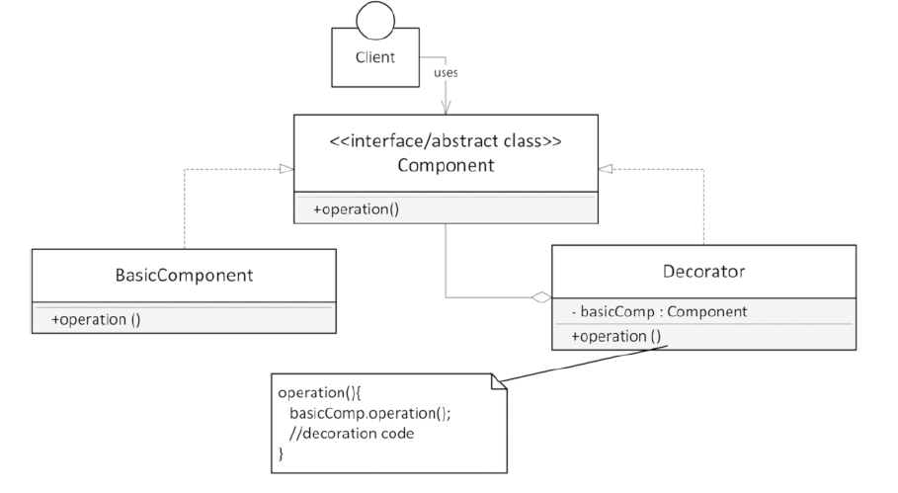
Patrones estructurales - Decorator

Slide 11
Patrones estructurales – Decorator - ejemplo
Caso de Estudio: Transporte
Supongamos que tenemos una interfaz Transport y queremos agregar características adicionales como "Seguro" y "Rastreo" a los transportes.
// Interfaz base
public interface Transport {
String getDescription();
double cost();
}
// Implementación concreta
public class BasicTransport implements Transport {
public String getDescription() {
return "Basic Transport";
}
public double cost() {
return 100.0;
}
}
// Decorador abstracto
public abstract class TransportDecorator implements Transport {
protected Transport decoratedTransport;
public TransportDecorator(Transport decoratedTransport) {
this.decoratedTransport = decoratedTransport;
}
public String getDescription() {
return decoratedTransport.getDescription();
}
public double cost() {
return decoratedTransport.cost();
}
}
/

Slide 12
Patrones estructurales – Decorator - ejemplo
Caso de Estudio: Transporte
Supongamos que tenemos una interfaz Transport y queremos agregar características adicionales como "Seguro" y "Rastreo" a los transportes.
// Decorador concreto para seguro
public class InsuranceDecorator extends TransportDecorator {
public InsuranceDecorator(Transport decoratedTransport) {
super(decoratedTransport);
}
public String getDescription() {
return decoratedTransport.getDescription() + ", with Insurance";
}
public double cost() {
return decoratedTransport.cost() + 20.0;
}
}
// Decorador concreto para rastreo
public class TrackingDecorator extends TransportDecorator {
public TrackingDecorator(Transport decoratedTransport) {
super(decoratedTransport);
}
public String getDescription() {
return decoratedTransport.getDescription() + ", with Tracking";
}
public double cost() {
return decoratedTransport.cost() + 15.0;
}
}
// Clase cliente
public class Client {
public static void main(String[] args) {
Transport transport = new BasicTransport();
System.out.println(transport.getDescription() + " costs " + transport.cost());
Transport insuredTransport = new InsuranceDecorator(new BasicTransport());
System.out.println(insuredTransport.getDescription() + " costs " + insuredTransport.cost());
Transport trackedAndInsuredTransport = new TrackingDecorator(new InsuranceDecorator(new BasicTransport()));
System.out.println(trackedAndInsuredTransport.getDescription() + " costs " + trackedAndInsuredTransport.cost());
}
}

Slide 13
Patrones estructurales – Decorator - ejemplo
Caso de Estudio: Transporte
Supongamos que tenemos una interfaz Transport y queremos agregar características adicionales como "Seguro" y "Rastreo" a los transportes.
// Clase cliente
public class Client {
public static void main(String[] args) {
Transport transport = new BasicTransport();
System.out.println(transport.getDescription() + " costs " + transport.cost());
Transport insuredTransport = new InsuranceDecorator(new BasicTransport());
System.out.println(insuredTransport.getDescription() + " costs " + insuredTransport.cost());
Transport trackedAndInsuredTransport = new TrackingDecorator(new InsuranceDecorator(new BasicTransport()));
System.out.println(trackedAndInsuredTransport.getDescription() + " costs " + trackedAndInsuredTransport.cost());
}
}
BasicTransport: Implementa la interfaz Transport con una descripción y un costo base.
TransportDecorator: Clase abstracta para los decoradores, que añade funcionalidades a un transporte existente.
InsuranceDecorator y TrackingDecorator: Decoradores concretos que añaden seguro y rastreo, respectivamente.
Client: Muestra cómo se pueden combinar decoradores para enriquecer las funcionalidades de un transporte

Slide 14
Patrones estructurales - Composite
Ciertos elementos de software son jerárquicos, como la simulación de un motor, una tarea de un curso o la estructura de gestión de una organización. Dichos elementos se crean en función de relaciones parte-todo.
Por ejemplo, una tarea de un curso puede constar de varias partes; cada una puede tener su propia división de partes (cada parte es una tarea de pequeña escala).
Por lo tanto, resulta útil utilizar el mismo tipo de objeto para todos los elementos de la misma composición, de modo que el código del cliente pueda tratarlos de manera coherente para ejecutar operaciones que se implementan de forma polimórfica. Aunque un decorador también tiene una relación parte-todo, ya que un componente básico es parte de un todo decorado, solo ofrece una composición "vertical" simple entre el todo y sus partes.
La figura ilustra el patrón Composite, una generalización del patrón Decorator con una colección agregada de instancias de Component.

Slide 15
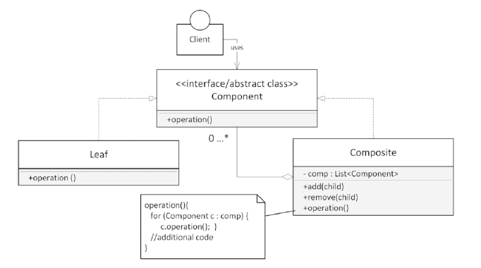
Patrones estructurales - Composite

Slide 16
Patrones estructurales – Composite - ejemplo
Caso de Estudio: Sistema de Gestión de Pacientes
Supongamos que tenemos un sistema para gestionar pacientes y sus tratamientos, donde tanto los tratamientos individuales como los conjuntos de tratamientos (compositores) deben ser tratados de manera uniforme.

Slide 17
Patrones estructurales – Composite - ejemplo
// Componente base
public interface Treatment {
String getDescription();
double cost();
}
// Tratamiento individual
public class SingleTreatment implements Treatment {
private String description;
private double cost;
public SingleTreatment(String description, double cost) {
this.description = description;
this.cost = cost;
}
public String getDescription() {
return description;
}
public double cost() {
return cost;
}
}

Slide 18
Patrones estructurales – Composite - ejemplo
// Tratamiento compuesto (para varios tratamientos)
import java.util.ArrayList;
import java.util.List;
public class CompositeTreatment implements Treatment {
private List<Treatment> treatments = new ArrayList<>();
public void addTreatment(Treatment treatment) {
treatments.add(treatment);
}
public void removeTreatment(Treatment treatment) {
treatments.remove(treatment);
}
public String getDescription() {
StringBuilder description = new StringBuilder("Composite Treatment: ");
for (Treatment treatment : treatments) {
description.append("\n - ").append(treatment.getDescription());
}
return description.toString();
}
public double cost() {
double totalCost = 0;
for (Treatment treatment : treatments) {
totalCost += treatment.cost();
}
return totalCost;

Slide 19
Patrones estructurales – Composite - ejemplo
}
// Clase cliente
public class Client {
public static void main(String[] args) {
Treatment checkUp = new SingleTreatment("Check-up", 50.0);
Treatment xRay = new SingleTreatment("X-Ray", 100.0);
Treatment bloodTest = new SingleTreatment("Blood Test", 30.0);
CompositeTreatment compositeTreatment = new CompositeTreatment();
compositeTreatment.addTreatment(checkUp);
compositeTreatment.addTreatment(xRay);
compositeTreatment.addTreatment(bloodTest);
System.out.println(compositeTreatment.getDescription() + " costs " + compositeTreatment.cost());
}
}

Slide 20

¿Cuál es la diferencia entre Decorator y Composite?

Slide 21
Caso práctico

Slide 22

Caso práctico
Realizar ejercicio práctico es una excelente manera de aprender y entender cómo elaborar un patrón de diseño estructural. Aquí tienes un ejercicio práctico detallado que puedes seguir:
Ejercicio Práctico:
Caso de estudio: Monedero digital con patrón Decorator
Se desarrolla un monedero digital que permite agregar funcionalidades adicionales a las transacciones básicas. Utilizando el patrón Decorator, se pueden añadir características como "Notificaciones", "Historial de Transacciones" y "Protección contra Fraudes" de manera flexible, sin modificar el código original del monedero. Cada decorador añade una capa adicional de funcionalidad sobre el monedero base, proporcionando una forma modular y extensible de enriquecer las capacidades del sistema.
Objetivos:
Elaborar el código java y diagrama de clase UML utilizando el patrón seleccionado.

Slide 23
Sesión 13: Introd. Cassandra
¿Quién quisiera participar? (2 voluntarios)

Slide 24
Sesión 13: Introd. Cassandra
¿Qué se les hizo más fácil?
¿Qué se les hizo más retador?

Slide 25
Aprendizajes
¿Qué hemos aprendido el día de hoy?

Slide 26

Conclusiones
Tomar apuntes de manera eficaz ayuda a consolidar el aprendizaje y prepararse para los exámenes.

Slide 27
Conclusiones
- Decorator: Permite agregar funcionalidades adicionales a un objeto de manera dinámica y flexible, sin alterar su estructura original. Ideal para extender capacidades de un objeto de forma modular.
- Composite: Facilita el manejo de estructuras jerárquicas de objetos, tratando objetos individuales y grupos de objetos de manera uniforme. Ideal para representar y manipular composiciones de objetos en estructuras complejas.

Slide 28
Tarea
Elabora la actividad práctica de acuerdo a la guía de laboratorio de sesión
Sube la actividad práctica en la plataforma virtual de aprendizaje
Guarda la actividad con la siguiente etiqueta:
DPA_Actividad09_NombreApellido
Nota: No olvides también revisar tu plataforma UTP+Class

Slide 29
Recursos
- Hu, C. (2023). An Introduction to Software Design: Concepts, Principles, Methodologies, and Techniques. Springer Nature.
-bin Uzayr, S. (2023). Software Design Patterns: The Ultimate Guide. CRC Press.
Nota: No olvides también revisar tu plataforma UTP+Class

Slide 30

Tarea
MUCHAS GRACIAS QUE DIOS LOS BENDIGA!!!

